Slide 1
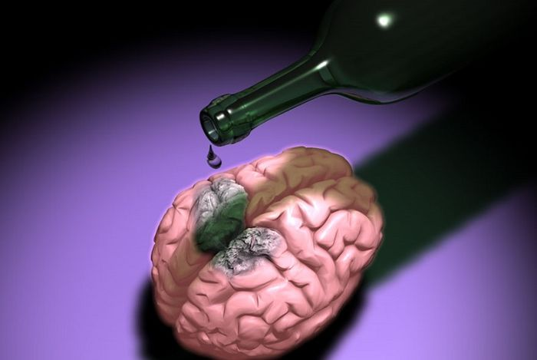
Алкоголь и его влияние на здоровье человека.

Slide 2
Алкоголь – это своего рода депрессант, т.е. вещество, замедляющее все процессы в организме.
Принятый внутрь, через 5 – 10 минут он всасывается в кровь и посредством крови разносится по всему организму, отравляя живые клетки, расстраивая работу органов и тканей.
Быстро сгорая, он отнимает у клеток кислород и воду. При частом употреблении алкоголя клетки в конце концов погибают, что нарушает чуть ли не все физиологические процессы в организме, а это может привести к тяжелым последствиям.

Slide 3
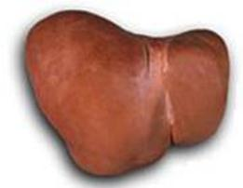
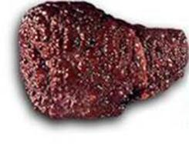
Под воздействием алкоголя перерождается ткань печени и почек
а) Печень здорового человека; б) Цирроз печени алкоголика

Slide 4
нарушается работа сердца,
изменяется тонус сосудов,
губительнее всего алкоголь действует на клетки головного мозга, при этом в первую очередь страдают высшие отделы мозга.

Slide 5
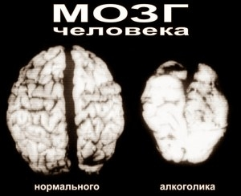

Slide 7
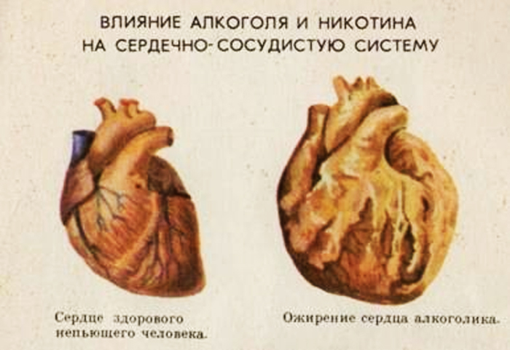

Slide 9
Тяжелая форма расстройства психики, возникающая после многолетнего (5 и более) употребления спиртного — «белая горячка», алкогольный психоз свидетельствует о достижении пациентом апогея своей алкогольной «карьеры». Деградация головного мозга приводит к потере индивидуумом постоянной адекватной связи с социумом. На этой стадии помочь пациенту уже крайне тяжело, ведь клетки коры головного мозга не восстанавливаются.

Slide 10
Крайне опасен алкоголь для юных, особенно для девушек, поскольку неокрепший организм в период роста легче подвергается воздействию вредных веществ.
Известно, что алкоголь оказывает отрицательное влияние на потомство.
Исследования доказали, что у юношей и девушек алкоголизм как тяжелая, трудноизлечимая болезнь возникает и развивается в 4 раза быстрее, чем у взрослых. Гораздо быстрее происходит и разрушение личности.

Slide 11
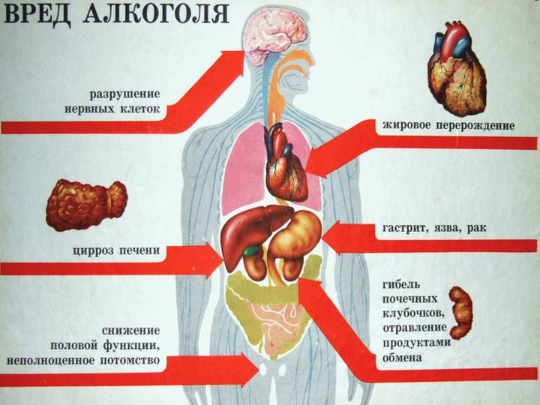

Slide 13
Социальные последствия алкоголизма
Алкоголизм, как ни одно другое заболевание, имеет широкий спектр социальных последствий, затрагивающих как самого пьющего, его близкое окружение, так и общество в целом.
Состояние опьянения способствует снижению физиологических реакций, что ведет к
- несчастным случаям,
- промышленно-бытовому и транспортному травматизму,
- неадекватным поведенческим реакциям,
- правонарушениям.

Slide 14
Кроме того, при алкоголизме формируются медико-социальные последствия:
деградация личности,
соматические и психоневрологические заболевания,
нарушение семейных отношений, снижение социального статуса.
сопровождается асоциальным поведением и суицидальными попытками.

Slide 15
Таким образом, социальный ущерб от алкоголизма огромен:
распадаются семьи,
растет преступность,
сокращается продолжительность жизни,
снижается интеллектуальный уровень общества.
Алкоголизм оказывает существенное негативное влияние на генофонд нации.

Slide 17
Профилактика алкоголизма
ограничение доступа к алкоголю.
расширение круга увлечений;
проведение регулярной ненавязчивой грамотной антиалкогольной пропаганды
принятие юридически обоснованных мер ограждения детей от пагубного влияния их родителей;
самоконтроль и самодисциплина;
формирование и поддержание мотивации на здоровый образ жизни.

Slide 18
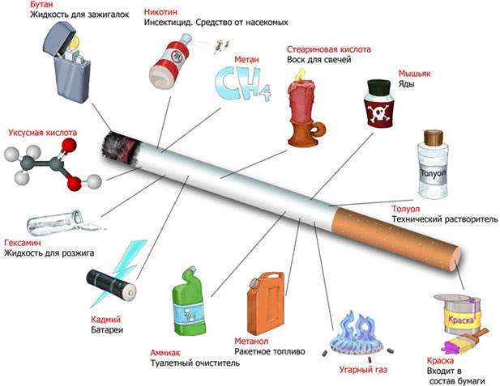
Влияние курения на здоровье человека.

Slide 19
Какие вещества содержатся в сигаретном дыму
Вместе с дымом от сигареты вы вдыхаете:
смолы –Большинство из них являются канцерогенами и оседают в легких;
мышьяк –Оказывает негативное влияние на сердечно-сосудистую систему, провоцирует развитие раковых опухолей;
бензол –Вызывает лейкоз и другие формы рака;

Slide 20
полоний – радиоактивный элемент. Оказывает радиационное воздействие на организм изнутри;
формальдегид –Вызывает заболевания легких и дыхательных путей;

Slide 21
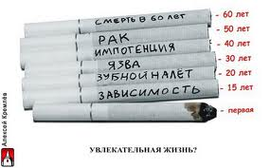

Slide 22
Ваши легкие и дыхательные пути
Вредные вещества поражают ткани дыхательных путей, замедляют работу ресничек трахеи.
В итоге все вдыхаемые вещества и микроорганизмы оседают в тканях легких, откуда всасываются в кровь и разносятся по всему организму, провоцируя широкий перечень заболеваний.

Slide 23
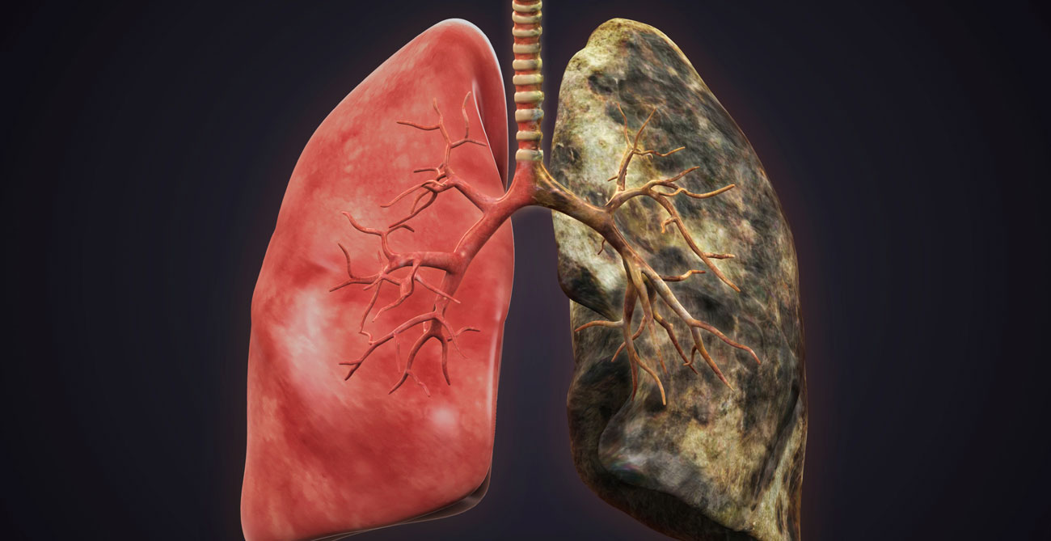

Slide 25
Ваше сердце и кровеносные сосуды
Никотин способствует сужению сосудов, что со временем приводит к атрофированию мелких капилляров конечностей.
Усиление секреции адреналина повышает артериальное давление и приводит к ускорению частоты сердечных сокращений.
Курение опасно из-за повышения уровня холестерина в крови, что приводит к риску образованию тромбов, инфаркта и инсульта.

Slide 26
какие заболевания развиваются по причине курения
Рак. Наиболее негативными последствиями пристрастия к сигаретам являются онкологические заболевания бронхов, легких, трахеи, гортани, пищевода, мочевого пузыря и поджелудочной железы. Кроме того, страдают почки, органы репродуктивной и кроветворной систем.
Заболевания сердечно-сосудистой системы. Это такие последствия курения, как ишемическая болезнь сердца,, инсульты, тромбозы и др.

Slide 28
Патологии органов пищеварения. (язвы желудка, гастрит и др.)
Болезни дыхательной системы.( усугубляет течение бронхиальной астмы, хронического ринита, туберкулеза, бронхита, а также увеличивает частоту заболеваемости ОРЗ и гриппом.)
Заболевания полости рта. (пожелтение эмали, пародонтит, онкологические поражения слизистых оболочек.)

Slide 29
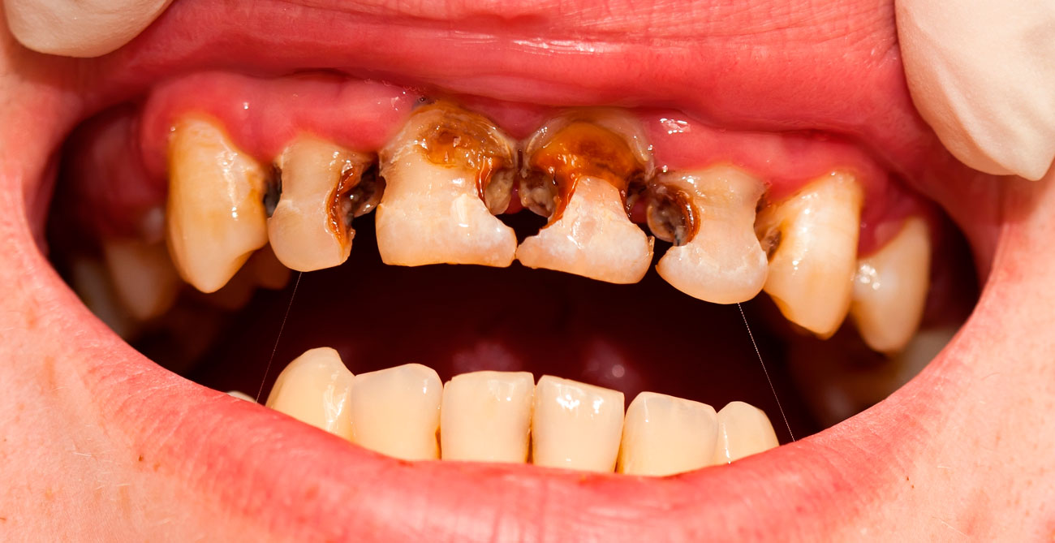

Slide 30
Болезни глаз. ( поражение сетчатки, аномальные движения глазных яблок,утрата зрения и др.)
Заболевания репродуктивной системы. Курение вредно и для половых органов.

Slide 31
Какой вред курение оказывает на внешность
Кожа. Кожа приобретает сероватый вид, становится обезвоженной, выглядит изможденно. Вследствие утраты эластичности увеличивается количество мимических морщин, возникают другие негативные последствия курения.
Фигура. вопреки распространенному мифу о том, что сигареты помогают похудеть, распределение жировых отложений курильщика существенно отклоняется от нормы: жир распределяется, главным образом, вокруг талии и груди. На бедрах отложение снижается. Возникает диспропорция окружности бедер и талии.

Slide 32
Полость рта. Помимо выраженного галитоза (зловонного дыхания) последствия курения проявляются эстетическими дефектами: пожелтением эмали зубов, окрашиванием десен.

Slide 34
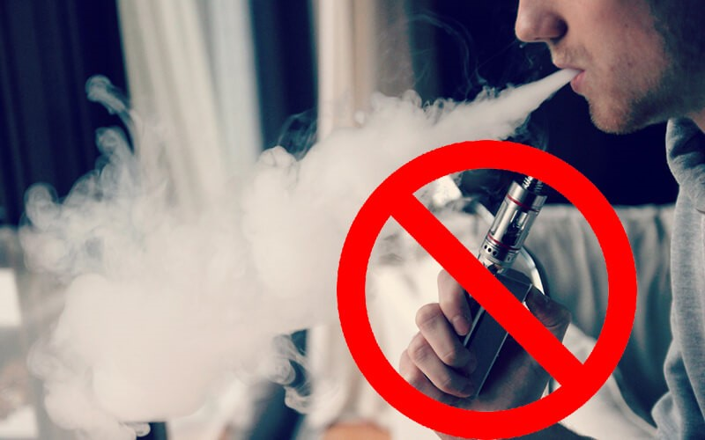
вейпы
Специалисты калифорнийского университета также провели ряд исследований - они также подтвердили, что ВЕЙПЫ ничуть не "полезнее" сигарет. Учёные нашли в дыме ("паре") большое количество хрома, которого нет в обычных сигаретах, а так же цинка, свинца и никеля.
Специалисты Минздрава сделали следующее заключение: природный табак в электроных сигаретах заменен на химический, который является ещё более опасным ядом. К слову, сульфат никотина раньше использовали при борьбе с насекомыми, но даже здесь его запретили из-за высокой токсичности и из-за вреда здоровью.​

Slide 35
Профилактика табакокурения
Не подавайте ребенку пример.
Запрет табачной рекламы.
Информирование. Вы должно подробно разъяснить ребенку о негативных последствиях курения.
Пропаганда здорового образа жизни.
Запрет на продажу сигарет детям до 18 лет.
Запрет на курение в общественных местах.

